Slide 1
Правила мовознавчого квесту
І. Поділ учасників на 2 команди.
ІІ. Три етапи:
1) теоретичний: індивідуально витягуєте картку, де є завдання і варіанти відповідей.
2) практичний: робота в парі.
3) творчий: робота в групах.
ІІІ. Гра є командною, проте кожен за правильну відповідь отримує квест-жетон.
ІV. Естафетний метод.

Slide 2
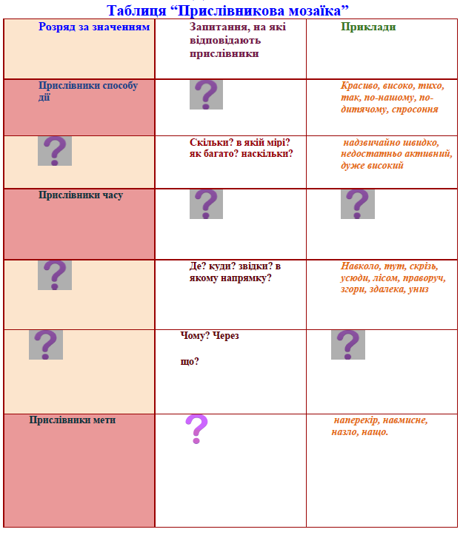
«Прислівникова мозаїка»

Slide 3
Весела естафета
«Синонімічні забавки»
Дібрати до прислівника доречні фразеологізми.
Прислівник | Фразеологізм
Несподівано | Як грім серед ясного неба
Ніколи | Коли рак на горі свисне
Легко | Як собаці муху з’їсти
Давно | За царя Гороха
Дуже уважно | Від букви до букви
Далеко | Де Макар телят не пас
Як-небудь | П’яте через десяте
Невідомо, як буде | Вилами по воді писано

Slide 4
Орфографічна хвилинка
Подані слова записати у відповідну колонку, пояснюючи правило.
На..багато, у..сні, з..верху, без..вісти, врешті..решт, по..весняному, по..англійськи, не..як..слід, по..жіночому, по..біч, з..гарячу, на..живо, на..відмінно, так..сяк, з..замолоду, на..славу, по..стонському, до..нині.
Разом | Окремо | Через дефіс

Slide 5
Гра «Знайди зайве»
Спросоння, навмання, наодинці, по-перше, четверо.
Зненацька, поодинокий, зависокий, недбалий, живий.
Вгорі, наживо, подвоїти, щиро, похапцем.
По-весняному, по-перше, навприсядки, широко, по козацькому.
Радісно, заздрісно, щоденно, прекрасно, совісно.
Сам на сам, рік у рік, хоч-не-хоч, раз у раз.

